Slide 1
TATOUAGES
Quelques tatoueurs présents
au Mondial du tatouage
La Villette
Février 2019

Slide 2
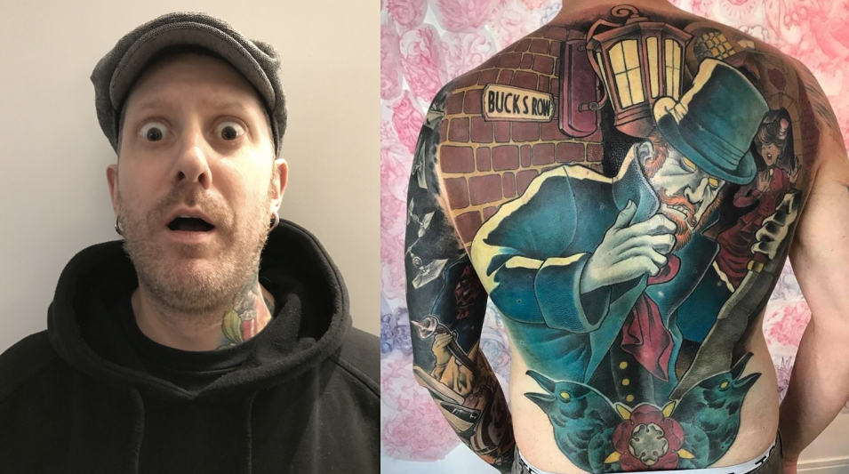
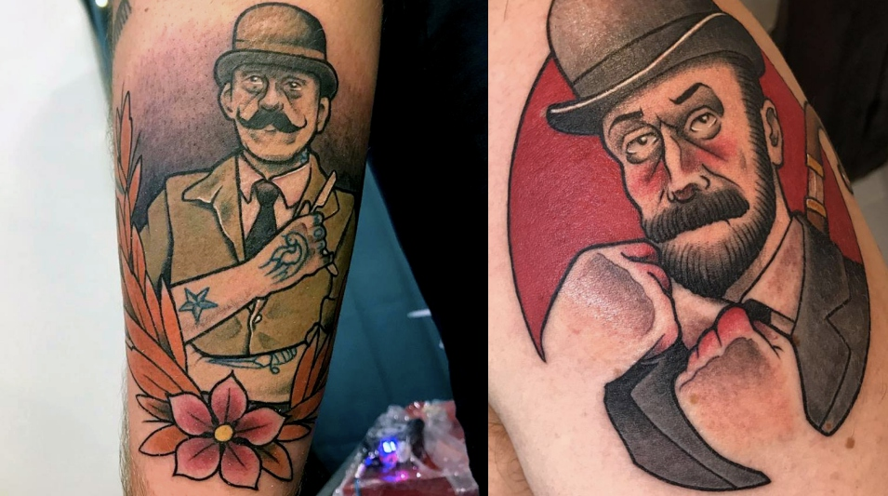
BENJO SAN

Slide 3
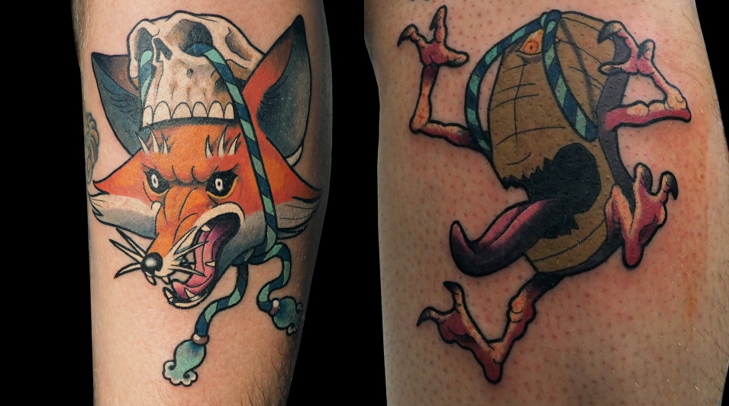
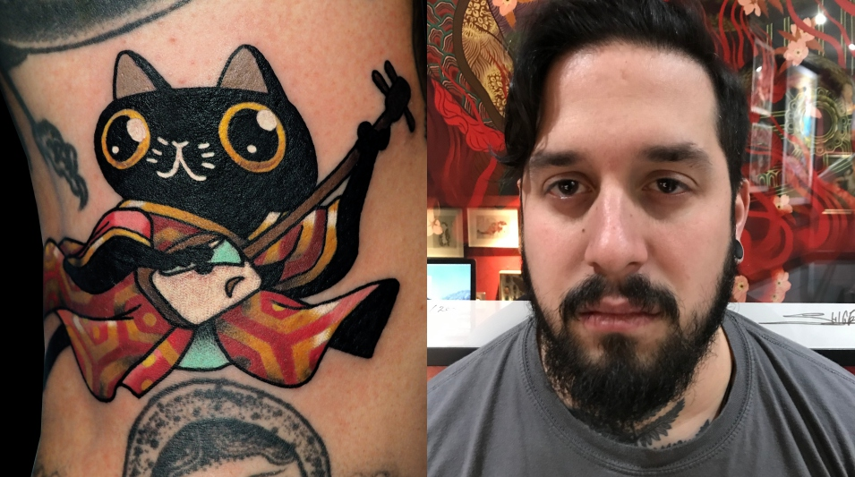
ABDEL PEDRO
Paris

Slide 4
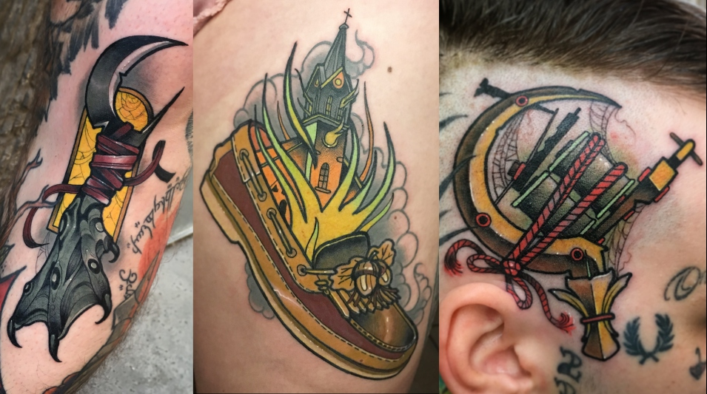
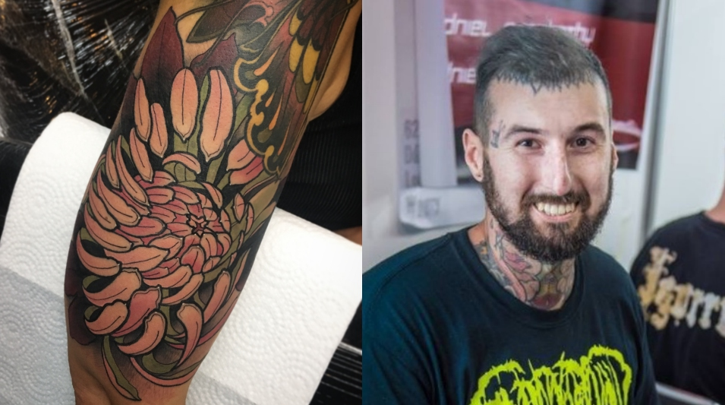
ADAM SZABO
Budapest Hongrie

Slide 5
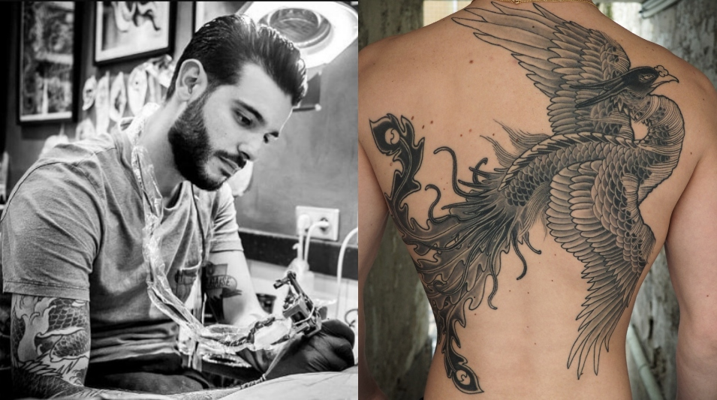
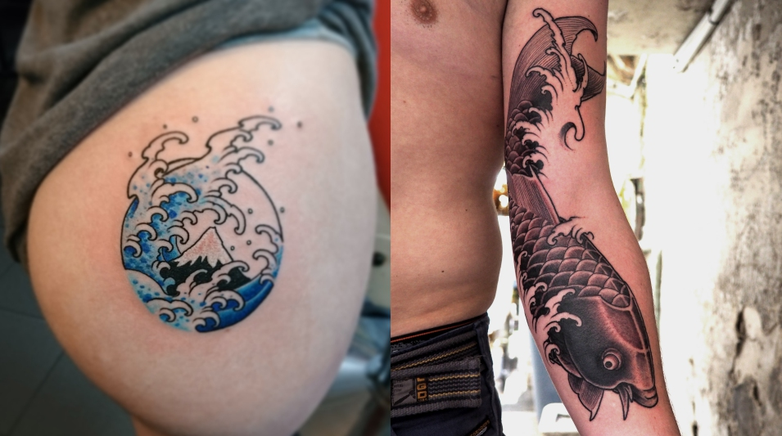
ADRIEN
Paris

Slide 6
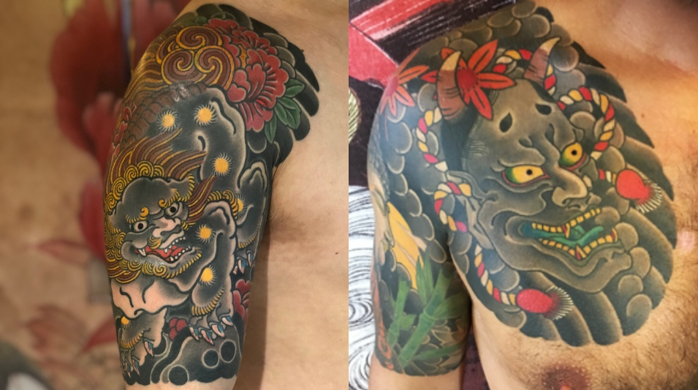
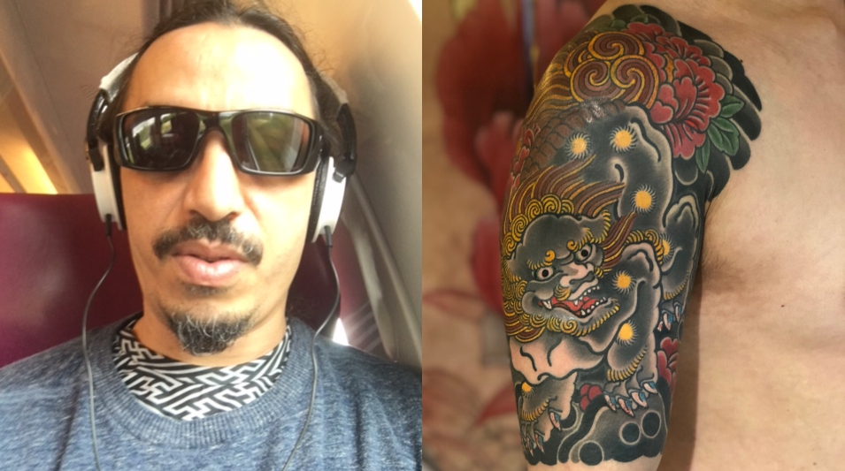
AMAR GOUCEM
Eindhoven Pays-Bas

Slide 7
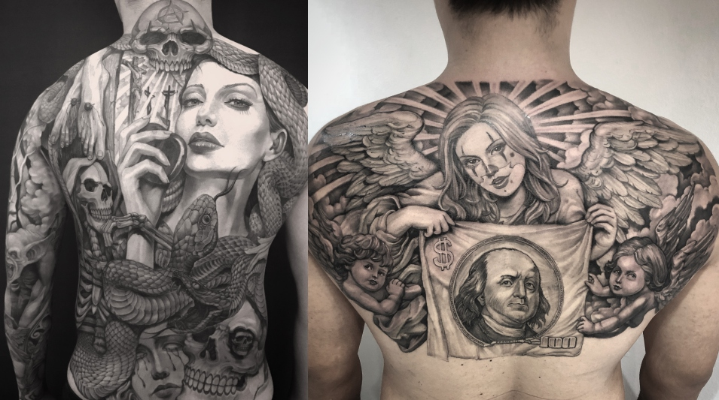
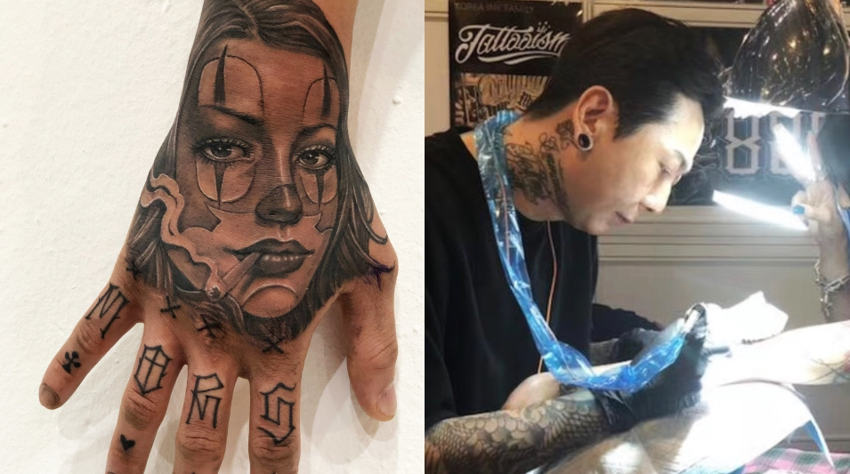
HERNAN CHANG
Séoul Corée du Sud

Slide 8
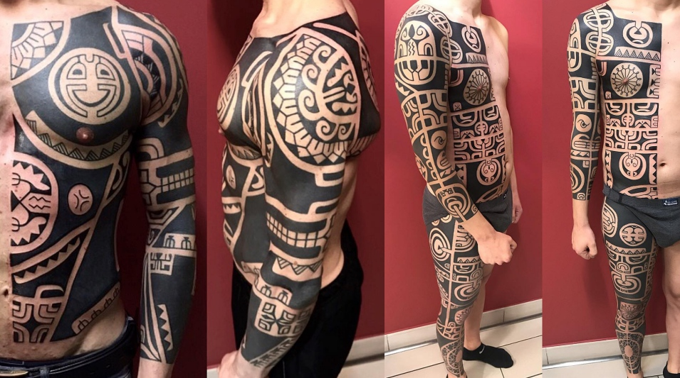
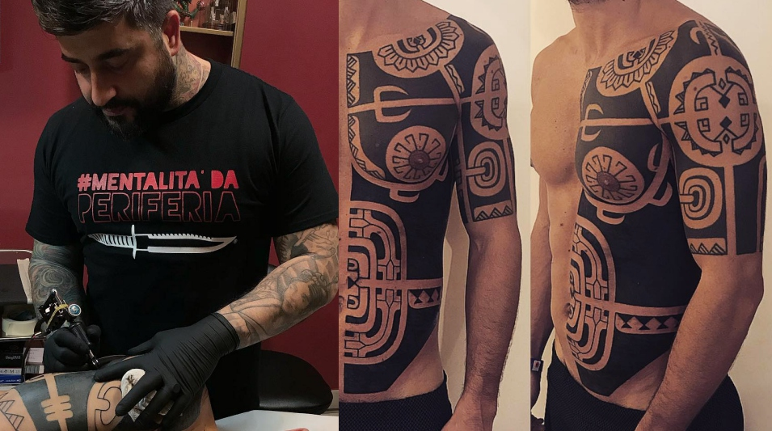
COSTANTINO SASSO
Italie Naples

